Slide 1

Núcleo Telessaúde SC
Integra o Programa Nacional Telessaúde Brasil Redes, do Ministério da Saúde.

Slide 2
MISSÃO TELESSAÚDE SC
Oferecer apoio, por meio da educação permanente a distância, aos profissionais de saúde da Atenção Básica.
Objetiva fortalecer a AB, investindo no protagonismo das equipes.

Slide 3
ROTEIRO
TELESSAÚDE SC
3. Teleconsultoria
2. Tele-educação
(cursos, webs)
1. Telediagnóstico
Teleconsultoria Clínica
2ª Opinião Formativa
Teleconsultoria de Processo de Trabalho e de Gestão e Coordenação
4. Comunicação

Slide 4


VÍDEO INSTITUCIONAL
https://www.youtube.com/watch?v=q2hRANVAN5U

Slide 5

TELECONSULTORIAS
  A Teleconsultoria é um serviço de apoio institucional e educação permanente a distância disponibilizado para as equipes de Atenção Básica do estado de Santa Catarina.
  São consultas registradas e realizadas entre trabalhadores, profissionais e gestores da área da saúde para esclarecer dúvidas sobre procedimentos clínicos, ações de saúde e questões relativas ao processo de trabalho.

Slide 6

Objetivos
Proporcionar o diálogo por meio da Teleconsultoria síncrona (via skype) ou assíncrona (mensagem off-line);
Ampliar a capacidade resolutiva do solicitante e da rede de Atenção Básica;
Esclarecer dúvidas clínicas e orientar a tomada de decisões em casos complexos;
Esclarecer dúvidas sobre ações de saúde e questões relativas à organização do processo de trabalho para melhoria do acesso e qualidade da Atenção Básica;
Fortalecer o apoio institucional e a educação permanente de forma integrada aos demais serviços do Telessaúde SC.

Slide 7
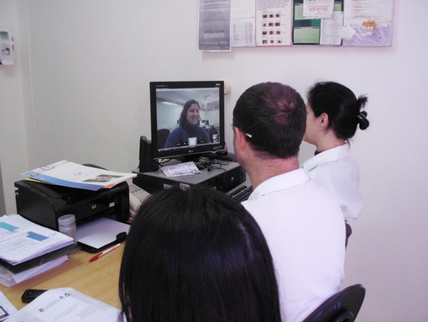
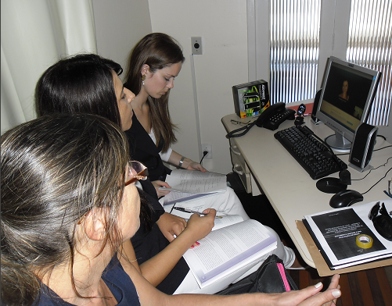
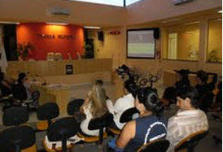
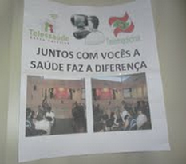
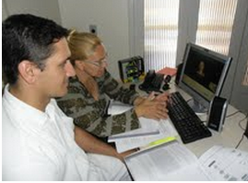
  Sujeitos e espaços da Teleconsultoria

Slide 8
WEBCONFERÊNCIAS E WORKSHOPS
São palestras com temas voltados para a Atenção Básica.
Os temas a serem abordados são definidos baseados nas necessidades apontadas pelos profissionais da ESF e com o enfoque da integralidade, abordando os determinantes do processo de saúde e doença de forma ampliada.

Slide 9

Modalidades
Webconferência:
  Público: equipes de Atenção Básica
  Horário: toda quarta-feira, às 15h
  Temas: Processo de trabalho e clínico (que tenham uma abordagem multiprofissional)
Workshop:
  Público: profissionais de nível superior (médicos/enfermeiros/dentistas/profissionais NASF)
  Horário: quintas-feiras, às 16h (conforme agenda)
  Temas: abordagem para categoria específica

Slide 10

MINICURSOS
Os minicursos já oferecidos:
Trabalho com grupos na Atenção Básica;
Reconhecimento do Território;
Acolhimento;
Atenção Básica: princípios e diretrizes;
Sistema Único de Saúde e sua Legislação;
Agentes Comunitários de Saúde;
Espaço de apoio PMAQ.

Slide 11
Metodologia
O modelo adotado para os minicursos é autoinstrucional.
Fórum tira-dúvidas.
Carga horária média de 15h, com previsão de 30 min. de dedicação diária para conclusão em um mês.
Atividades:
  Leitura do material;
  Autoavaliação para fixação dos conhecimentos;
  Avaliação final com reflexão da própria prática de trabalho e realização de uma teleconsultoria assíncrona.

Slide 12

SEGUNDA OPINIÃO
FORMATIVA - SOF
Suporte à decisão profissional para
questões do cotidiano de trabalho
das equipes de Saúde da Família.
As perguntas que são encaminhadas à SOF surgem das Teleconsultorias e são respondidas com base em evidências científicas e no papel ordenador da Atenção Básica no SUS.
Tais respostas ficam no banco de dados da Biblioteca Virtual em Saúde (BVS), disponíveis para consulta dos profissionais.

Slide 13

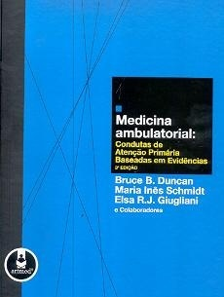




Principal objetivo
Aumentar a resolubilidade da Atenção Básica (AB), contribuindo para a qualificação dos profissionais que atuam na Estratégia de Saúde da Família, através da disponibilidade de perguntas e respostas relevantes e pertinentes no contexto da AB e do SUS.
Acesso pelo endereço:
http://www.telessaudebrasil.org.br/ - http://pesquisa.bvs.br/telessaude/?where=BLOG

Slide 14

TELECONSULTORIAS 0800
  O Centro de Informações Toxicológicas de Santa Catarina dispõe de um serviço de plantão 24 horas que presta informações específicas em intoxicações e envenenamentos em caráter de urgência a profissionais de saúde.

Slide 15
COMUNICAÇÃO
É a ferramenta para elaborar, transmitir e divulgar as informações do Telessaúde SC.
Serve para apoiar os serviços, fazer circular informações entre os profissionais, publicizar os resultados do Núcleo e manter contato com a imprensa.

Slide 16


Informativo

Slide 17
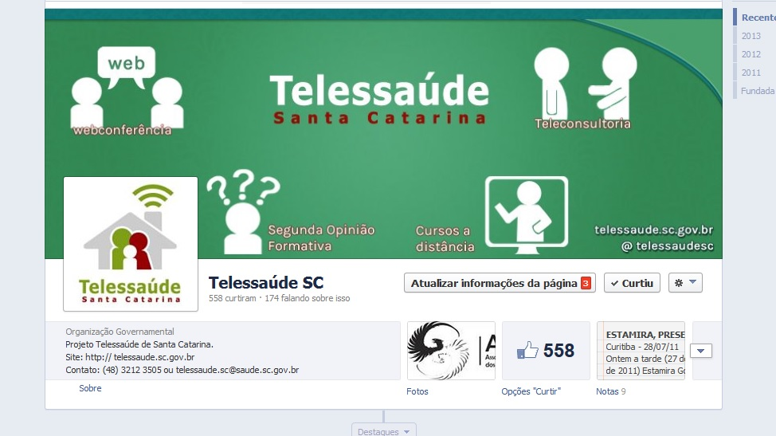
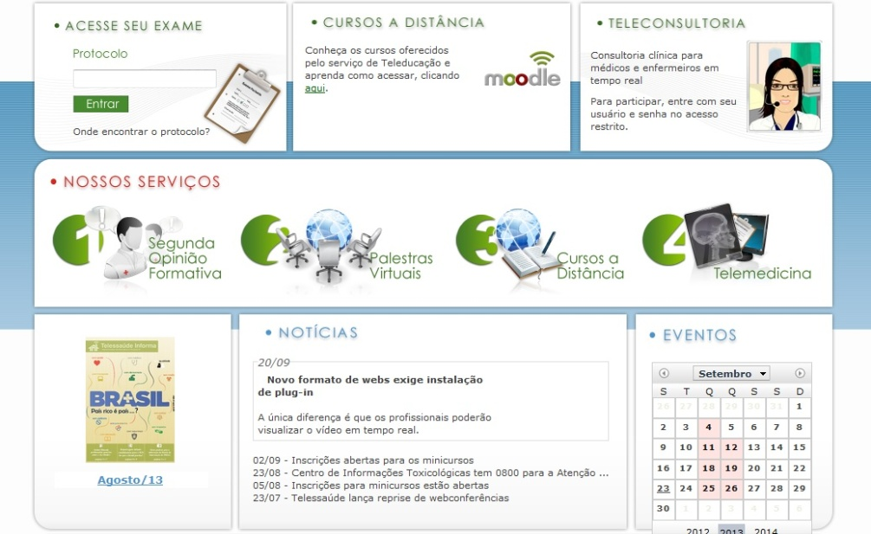
Rede Social e Portal

Slide 18

Telediagnóstico
+55 48-3212-1655

Slide 19
Cadastro
Nome Completo:
CPF ou Passaporte:
Profissão:
Número do Registro no Conselho Profissional:
E-mail pessoal:
Telefone pessoal:
Nome da Equipe / Setor (consulte o responsável pela equipe):
Nome da Unidade (consulte o responsável pela equipe):
CNES da Unidade (consulte o responsável pela equipe):
Município:

Slide 20
Contatos
http://telessaude.sc.gov.br
telessaude.sc@saude.sc.gov.br
(48) 3212 3505 – Ramal 4448

